Slide 1

Team
OSA
Use case
Server temperature management system

Slide 2
01
Implementation
02
Device
03
graph

Slide 3
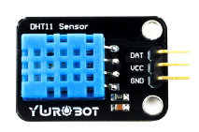
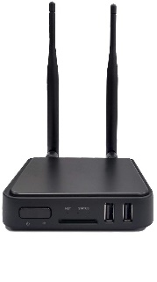

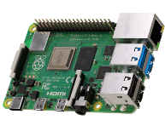


01
Sensors get data of server room and sends Mobius server this.
CSE gets data from mobius and gives AE commands via Mobius
If temperature of server room is more than 25C, actors perform the commands from CSE from Mobius.
Web application gets data of temperature and humidity from Mobius
Web application gives AE commands via Mobius
Implementation
AE
CSE
Temperature & humidity sensor
Gateway
Web app
Conditions
Actuator (Fan motor)

Slide 4

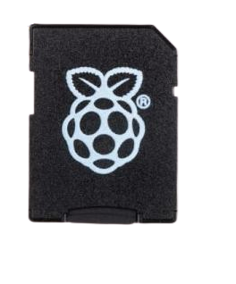
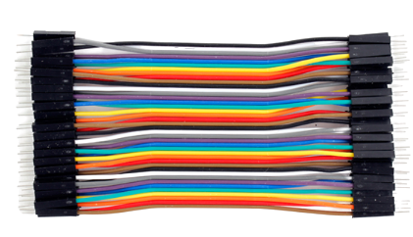
02
Device
WH
HOW
Raspberry Pi 4
Memory Card
Jumper Cable
온습도 센서로 얻은 데이터를 플랫폼 서버에 전송하고 플랫폼 서버로부터 명령을 받아서 Fan을 가동시키는 IoT다.
라즈베리 파이에 리눅스를 Porting할 메모리 카드다.
라즈베리 파이와 센서(와 actor)를 연결할 케이블이다.

Slide 5
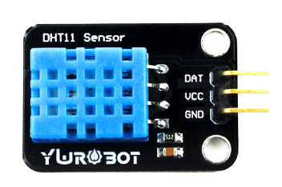
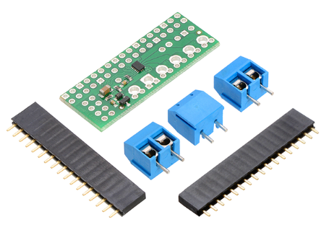

02
Device
WH
WHEE
WHEE
DHT11 온습도 센서
Motor Driver
Fan Motor
Fan motor를 제어할 수 있는 기능을 라즈베리 파이에 제공한다.
CSE로부터 서버실의 온도를 제어하라는 명령이 들어오면 Fan motor는 온도 상승률에 따라 motor를 가동시킨다.
센서가 실시간으로 변하는 서버실의 온도를 감지하고 감지한 데이터를 Mobius 서버에 전송한다.

Slide 6
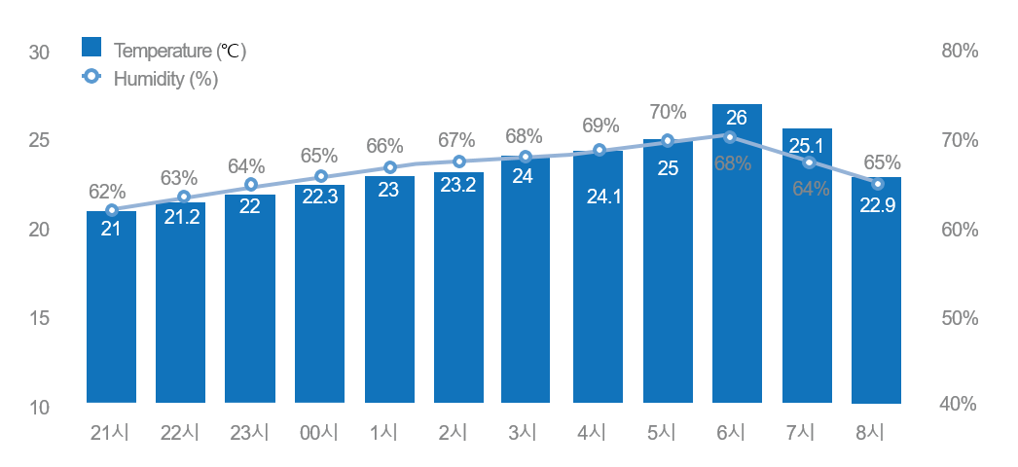
03
Graph

Slide 7

Thank you

